Slide 1
Sicurezza Applicativa: due esempi
Prof. Francesco Bergadano
Dipartimento di Informatica
Universita’ di Torino

Slide 2
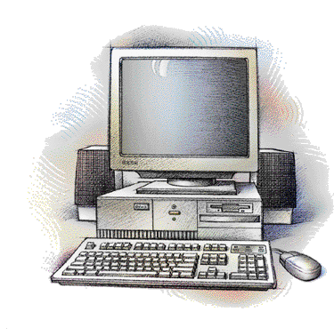
Una possibile architettura
Web / Application Server
DB / back-end
Reverse Proxy
Switch
Firewall
Switch
Firewall
Router

Slide 3
Un esempio
Rete protetta da firewall esterno e reverse proxy
Una semplice applicazione (http e php) che autentica l’utente con password e risponde con dati riservati
Un semplice data base (mysql)
Una vulnerabilità che non può essere fermata dai firewall e ‘passa’ attraverso i canali cifrati (es. VPN o HTTPS).

Slide 4
Architettura per l’esempio
Apache + PHP
MySQL
Reverse Proxy
Switch
Firewall
Switch
Firewall
Router

Slide 5
Un primo esempio
(vedi 2 immagini a parte)
Tabella “nomi” e DB “prova” su DB MySQL (con PHPMyAdmin)
Server Apache con PHP
File start.php con un form
File a.php con la gestione del form e la lettura dei dati da DB, quindi visualizzazione della risposta

Slide 6
Un secondo esempio
(vedi immagine a parte)
Sito “A” con Server Apache e PHP
Un secondo sito “B” malevolo, esterno
Un link che trae in inganno l’utente
File start.php con un form
File a.php con la gestione del form
File b.php sul sito esterno
File input.txt con lo script da inserire in start

Slide 7
Packet filter
Sicurezza applicativa
Applicazione
custom
Applicazione
custom
Protocollo applicativo (es. http)
Firewall
applicativo
Protocollo applicativo (es. http)
TCP
IP
Data Link
Physical
TCP
IP
Data Link
Physical

Slide 8
Conclusione
L’esempio di SQL Injection non può in generale essere fermato dai firewall, né essere evitato mediante encryption o autenticazione di messaggio, idem per XSS

